Slide 1
REPORTE DE DESGASTE Y PROYECCION DE RODAJE EN TRACTORES MM13 14 ENERO 2017

Slide 2
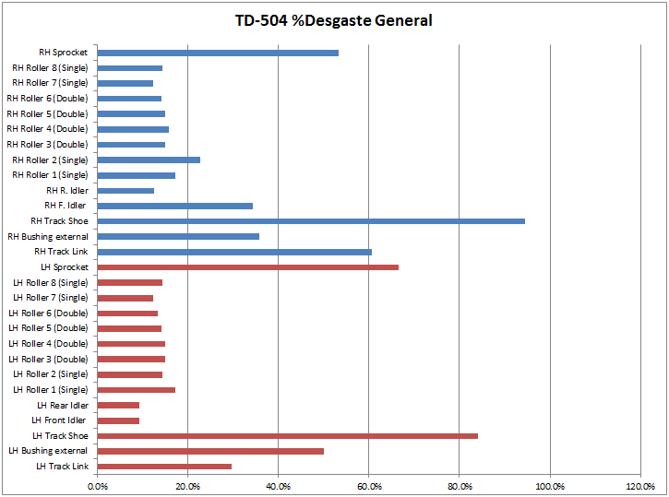
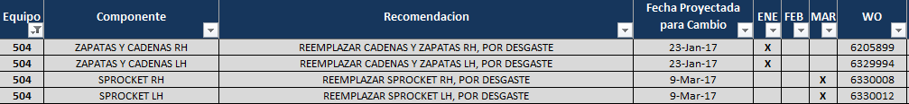
DESGASTE GENERAL CAT D9T 504

Slide 3
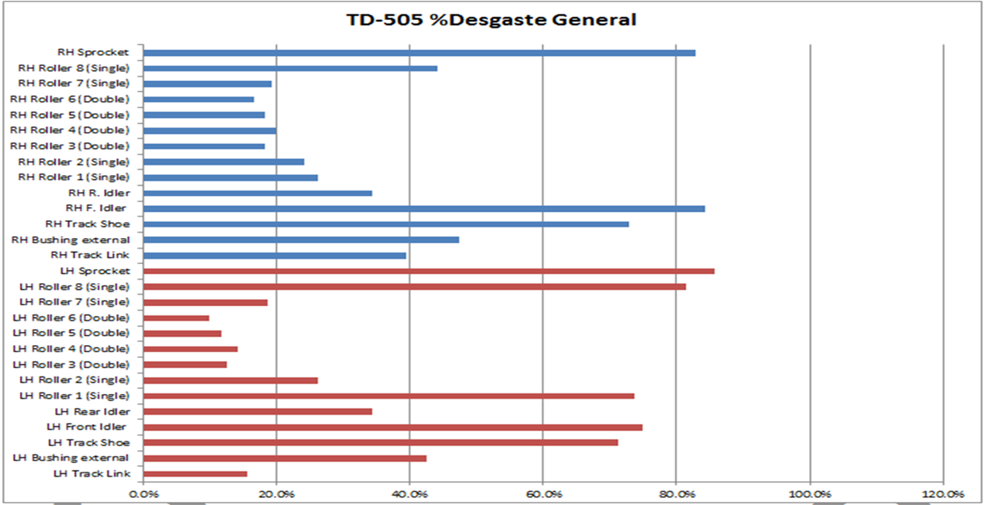
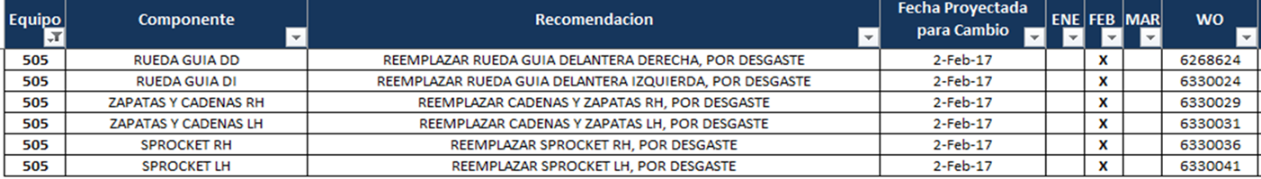
DESGASTE GENERAL CAT D9T 505

Slide 4
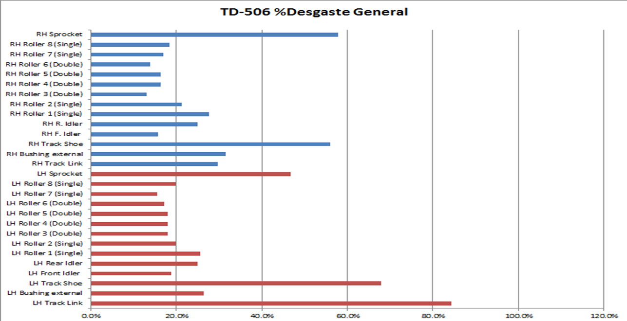
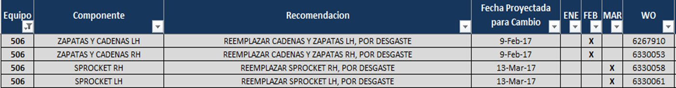
DESGASTE GENERAL CAT D10T 506

Slide 5
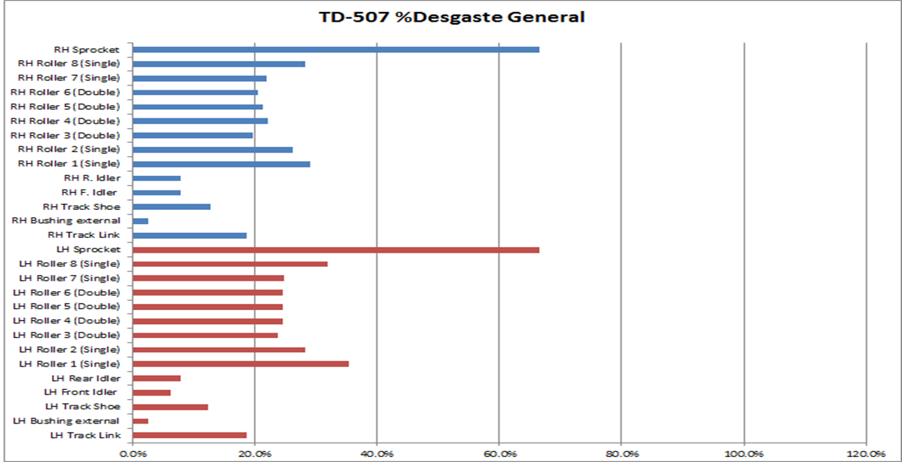
DESGASTE GENERAL CAT D10T 507

